Slide 1
猪猪公寓-游戏过程化内容生成算法设计
——软件工程专业实训初期汇报

Slide 2


目
录
01.小组分工
02.地图实现
03.标识设定
04.生成预览

Slide 3
P1

小组分工

Slide 4
小组分工
小组名称 | 没了园长的北理幼儿园
项目名称 | 猪猪公寓-游戏过程内容生成算法设计实现
姓名 | 学号 | 角色1（负责人） | 角色2
龙锴 | 1120173335 | 项目经理 | 美工设计
窦义通 | 1120172111 | 美工设计 | 程序员
王翌丰 | 1120172985 | 测试 | 程序员
陈敬天 | 1120173299 | 程序员 | 测试

Slide 5
P2

地图设计

Slide 6
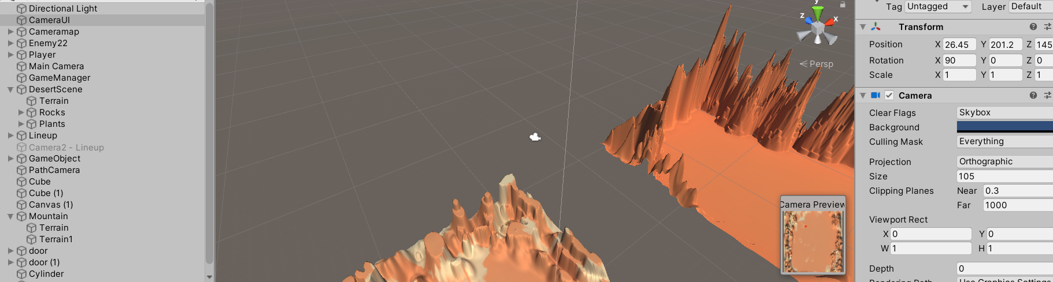
地图设计
CamaraUI进行对整体地图的观测

Slide 7
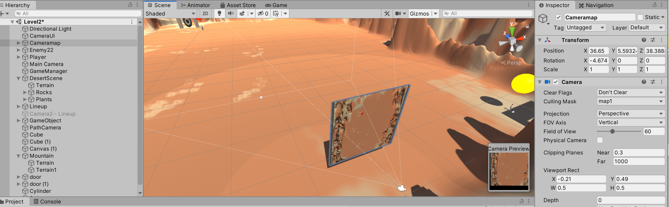
地图设计
Camaramap正对着Plane，Plane的材质是CamaraUI观察到的地图，通过Camaramap显示出来
再通过右下角的ViewportRect使其出现在游戏的右上角

Slide 8
P3

标识设定

Slide 9

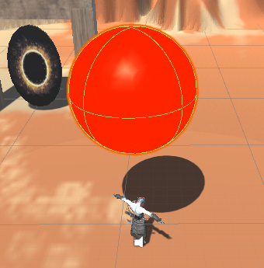
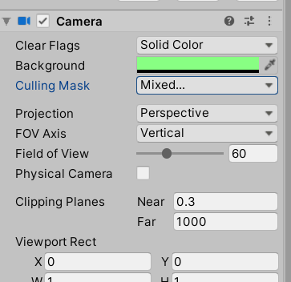

地形设计
由于CamaraUI是对于整个地图进行映射，所以玩家操纵的人物和敌人并不明显此时需要设立标识物
敌人设定的是红色的球体进行在地图上标识，此时就要提到图层。我们不希望这个标识出现在小地图之外，所以设定图层与Camara，就可以使其不出现在照相机。
在Culling Mask中去除掉map层就可以实现

Slide 10
P4

生成预览

Slide 11
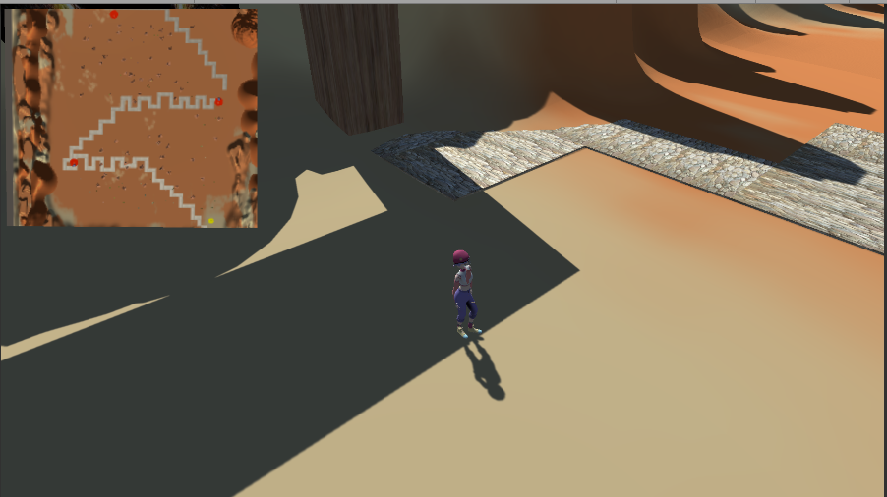
生成预览
左上角是地图，红色是敌人，黄色是玩家

Slide 12
演示完毕 谢谢观看

